Slide 1
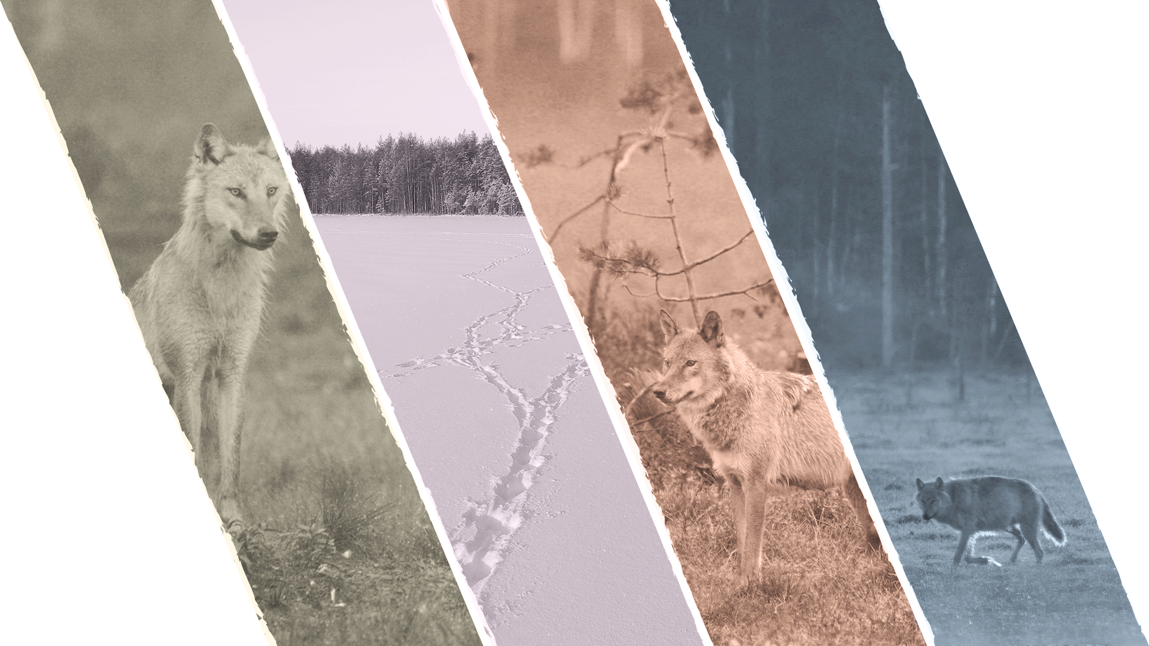

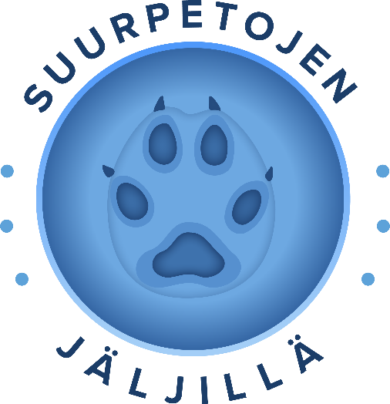
Varför väcker vargen känslor?
Notes:
Det kan vara svårt att behandla vargfrågor på ett helt neutralt sätt.
I lärarhandledningen finns massor av mer information om detta (handledningen för ÅK 7–9).
Familjer i städerna ser på vargen på ett lite annat sätt än familjer som lever på landsbygden och har tamdjur eller som går på jakt nära vargrevir. Det finns områden i Finland där barnen åker skolskjuts som kommunen eller staden ordnar eftersom det i området har observerats vargar nära bebyggelse. Vargen har senast dödat en människa i Finland i slutet av 1800-talet. Trots att risken för angrepp är mycket liten, vill man ändå hantera denna oro och risk och göra skolvägen trygg.
De lektioner som ni tillbringar med detta material ska inte ge upphov till förvirring, skuldkänslor eller rädsla hos eleverna. Det är viktigt att ni på ett åldersanpassat sätt diskuterar olika förhållningssätt till de stora rovdjuren och vargen, och vad de kan bero på. Var och en kan fundera på sina egna eller sina familjemedlemmars förhållningssätt och samtidigt komma ihåg att det inte finns något fel sätt att tycka och tänka, förutsatt att inställningen inte leder till olagligheter eller dylikt.
Trots att samhällsdebatten kring vargen ibland är färgstark och konfliktfylld, bygger besluten om vargen och förvaltningen av vargstammen på oberoende forskning. Naturresursinstitutet ansvarar för vargforskningen i Finland. Mer information finns på https://www.luke.fi/sv/uppf%C3%B6ljningar/uppfoljning-av-vargar.
Mari Tikkunen, Suomen riistakeskus/ Antti Härkälä, Luonnonvarakeskus / Jaakko Alalantela, Suomen riistakeskus / Mari Tikkunen, Suomen riistakeskus

Slide 2
Fundera på hur du förhåller dig till vargen.
Vilka faktorer och erfarenheter påverkar din inställning?
Notes:
Aktivitet: Dialog om det egna förhållandet till vargen
Fundera på hur du förhåller dig till vargen. Inställningen kan vara likgiltig och neutral, negativ eller positiv. Vilka faktorer och erfarenheter påverkar din inställning?
I klassen kan man ordna en trygg dialog med hjälp av Dialogpaus-metoden. Verktygen i Dialogpaus är gratis och tillgängliga på https://www.dialogpaus.fi/. Dialogpaus lämpar sig även för elever i högstadieåldern.
Aktivitet: Dialog om vargar utifrån olika roller
I lärarhandledningen finns anvisningar för hur du kan ordna en debatt i klassen.

Slide 3
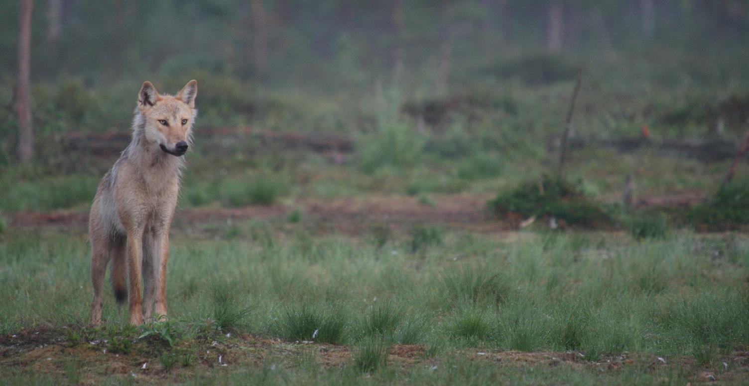
Åsikterna går mest isär om vargen
Söder om renskötselområdet dödar vargen fler tamdjur och sällskapsdjur än de övriga stora rovdjuren.
© Mari Tikkunen/Finlands viltcentral
Notes:
Vargen är det av våra fyra stora rovdjur som mest delar åsikter och väcker känslor. Enligt undersökningar har människor svårast att acceptera just vargen. Söder om renskötselområdet dödar vargen fler tamdjur och sällskapsdjur än de övriga stora rovdjuren.

Slide 4
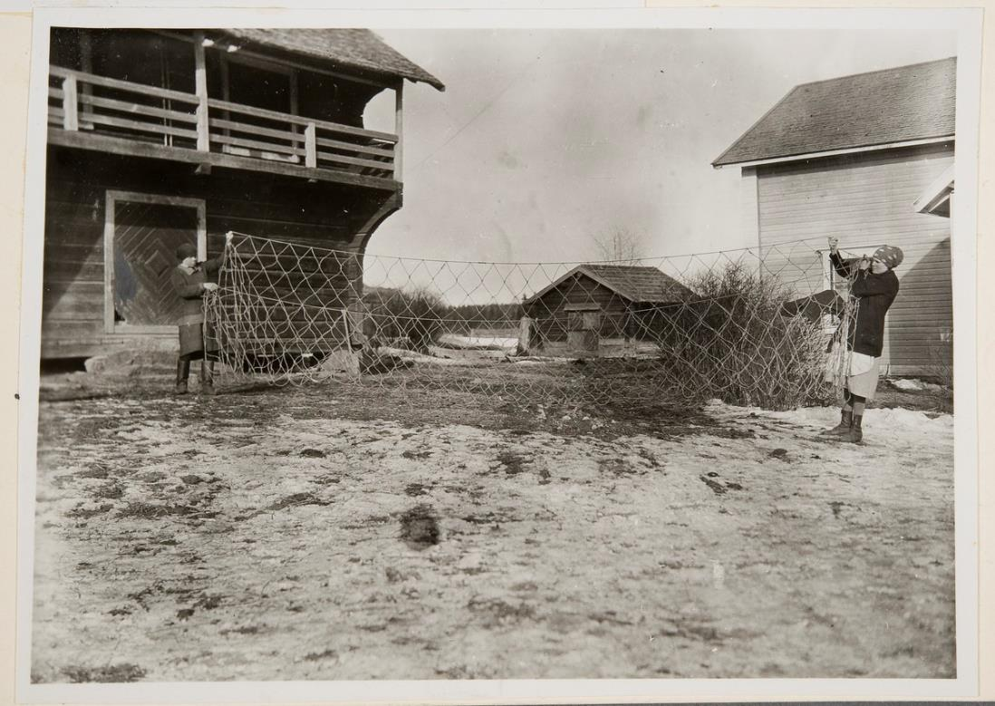
Många turer i vargens historia i Finland
Vargen jagades intensivt och utrotades nästan i slutet av 1800-talet.
I flera årtionden var vargstammen mycket liten och vargar sågs sällan nära människobosättningar.
De senaste årtiondena har vargarna ökat i antal. Därför har också möten mellan människan och vargen blivit vanligare.
På fotot från 1930 syns ett vargnät som användes vid vargjakt.
© Aino Oksanen, Etnologiska bildsamlingen, Museiverket
Notes:
Som de övriga stora rovdjuren jagades vargen i Finland intensivt och utrotades nästan i slutet av 1800-talet. I flera årtionden var vargstammen mycket liten och vargen trivdes inte nära människobosättningar.
De senaste årtiondena har vargarna blivit fler, och därmed händer det också oftare att människor och varg möts. Vargarna håller sig oftast långt borta från bosättning, men särskilt unga individer kan passera genom bosättning eller besöka gårdsområden.
Tamdjursgårdar innebär lätt byte för en varg eller vargflock som letar efter mat. På gårdar används bland annat rovdjursstängsel för att skydda tamdjuren mot angrepp.

Slide 5
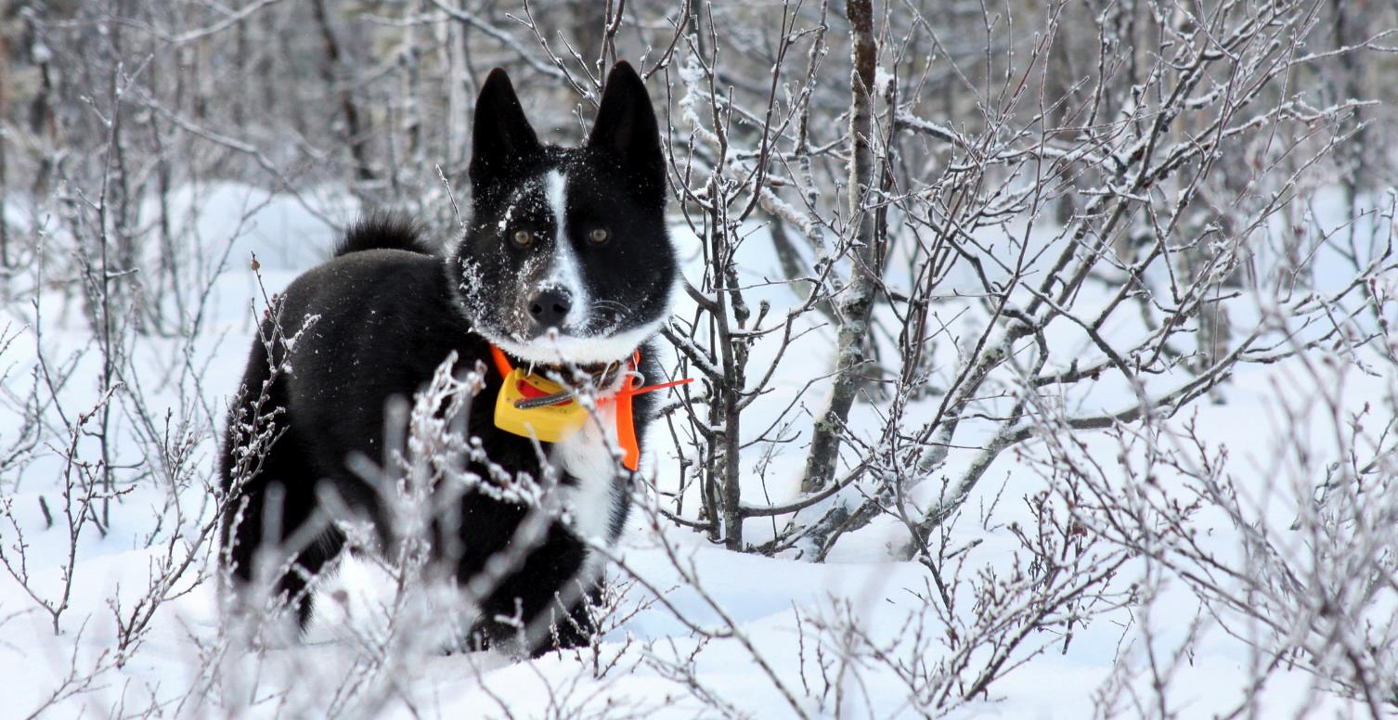
Varg och hund är släkt men inte kompisar (1/3)
Vargen ser ofta hunden som ett hot och en konkurrent.
Hunden härstammar från vargen, men om vargen och hunden möts i naturen brukar de inte förhålla sig vänligt till varandra.
© Jani Seppänen/Vastavalo
Notes:
Hunden härstammar från vargen, men om vargen och hunden möts i naturen brukar de inte förhålla sig vänligt till varandra. Vargen ser oftast hunden som ett hot och en konkurrent och försöker därför bli av med hunden genom att antingen fly eller anfalla.

Slide 6
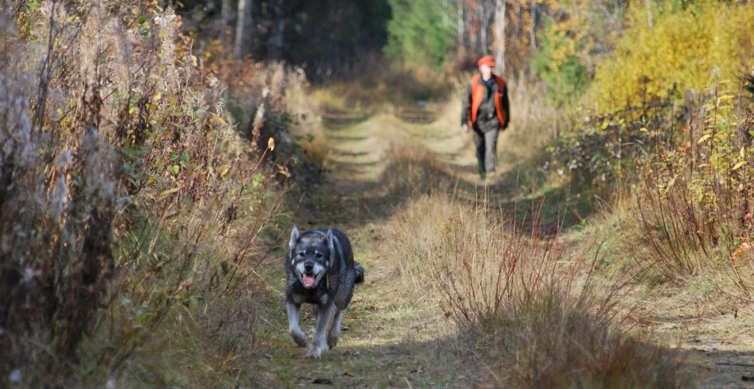
Varg och hund är släkt men inte kompisar (2/3)
Nuförtiden används hundar som hjälp till exempel vid älgjakt.
Jakthunden kan möta en varg när den springer lös i skogen, långt från hundföraren.
© Mari Lyly/Finlands viltcentral
Notes:
Vargen och hunden kan mötas till exempel under jaktsäsongen när jakthundar rör sig fritt i skogen. Nuförtiden används hundar som hjälp till exempel vid älgjakt.

Slide 7
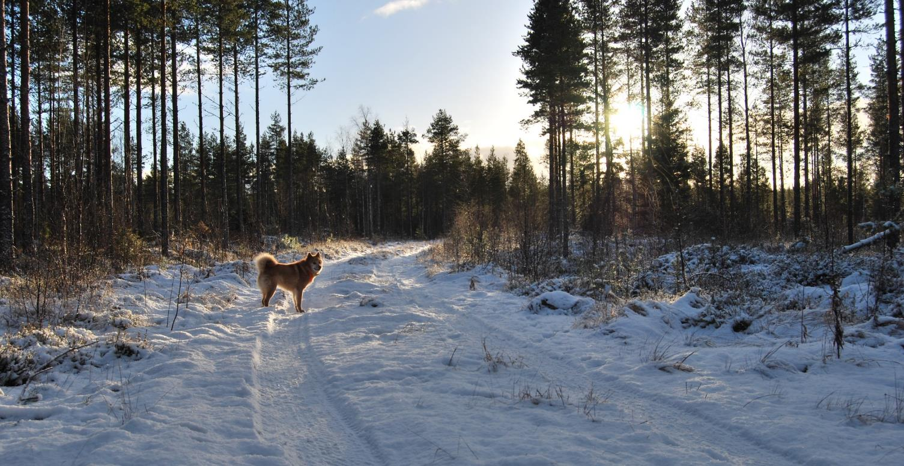
Varg och hund är släkt men inte kompisar (3/3)
Ibland händer det att vargen dödar en hund som är ensam ute på gården.
Sådana händelser väcker oro och rädsla. Hunden betraktas som en familjemedlem och sorgen är stor.
© Mari Lyly/Finlands viltcentral
Notes:
Någon enstaka gång kan det hända en varg, vanligen en ung strövarg, dödar en hund som är ensam på gården. Sådana händelser kan väcka oro och rädsla; hunden kallas ju människans bästa vän och betraktas som en familjemedlem vars död ger upphov till stor sorg.
Läs mer om vargmotstånd och tamdjursskador i lärarhandledningen (handledningen för ÅK 7–9).

Slide 8
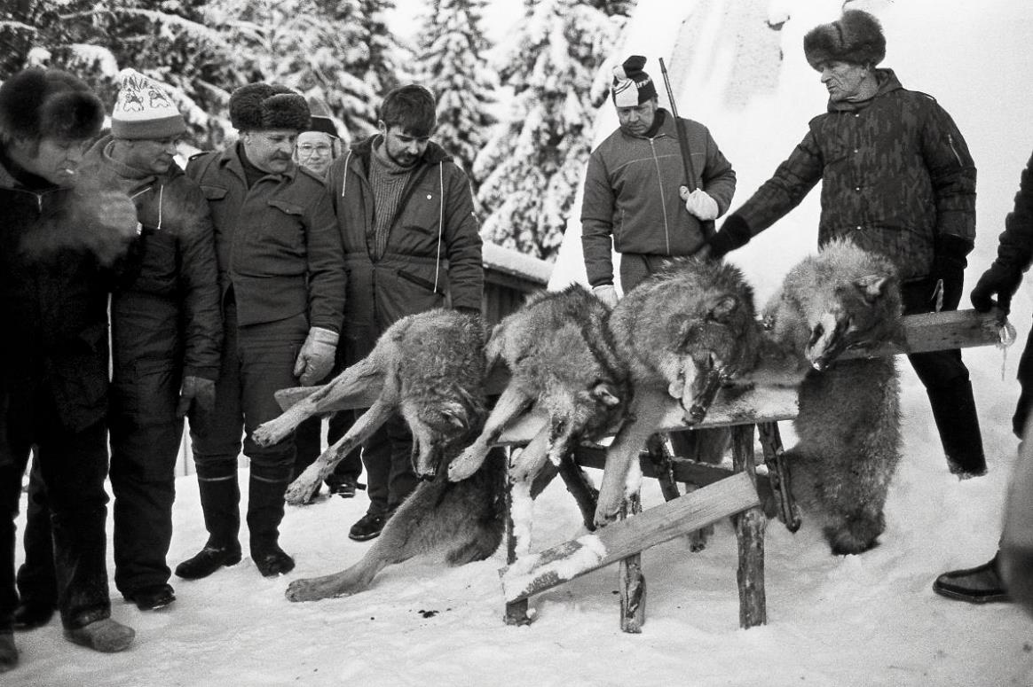
Vargjakt – ingen enkel fråga
Traditionellt har syftet med jakt varit att minska bestånden av sådana arter som ansetts vara skadliga för människan.
Vargen är fridlyst enligt Europeiska unionens habitatdirektiv, det vill säga den får inte jagas. Syftet är att stärka vargstammen.
Nu och då uppdagas fall av illegal tjuvjakt av varg. Att olagligt skjuta en varg bestraffas med flera tusen euro i böter.
Fyra fällda vargar 1985.
© Jaakko Julkunen, JOKA Journalistinen kuva-arkisto. Jaakko Julkusen kokoelma, Museiverket
Notes:
Om någon djurart har upplevts orsaka olägenheter för människan har man brukat minska stammen genom jaktuttag. Samtidigt har man tänkt att de kvarlämnade individerna lär sig att vara rädda för människan och hålla sig på avstånd.
Nuförtiden är vargen dock fridlyst enligt Europeiska unionens habitatdirektiv, det vill säga den får jagas endast under vissa förbehåll. Syftet med skyddet är att vargstammen ska bli livskraftigare samt att säkerställa att det finns tillräckligt många vargpar som förökar sig. Vargstammens storlek beräknas årligen.
Nu och då uppdagas fall av illegal tjuvjakt. Den som olagligt skjuter en varg bestraffas med flera tusen euro i böter eller döms i grova fall till fängelse.
Aktivitet: Vargjakt – varför och vilka är konsekvenserna?
Fundera och diskutera: Varför vill man jaga vargar? Vilka positiva och/eller negativa följder kan vargjakt ha?

Slide 9
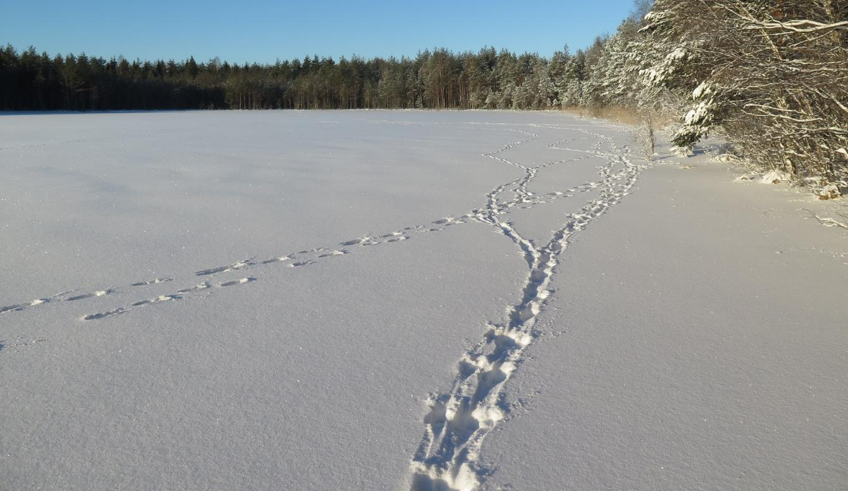
Vargen syns och hörs – vargnyheter i media
Det finns numera vargflockar på olika håll i landet, och det har ökat nyhetsbevakningen.
Många människor kommer till tals i nyheterna: de som bor nära vargrevir, djurbönder, jägare, naturvårdare, forskare och myndigheter.
Nyheter med olika perspektiv kan vara mycket olika, till och med motstridiga.
© Antti Härkälä/Naturresursinstitutet
Notes:
Vargen är det stora rovdjur som syns mest i medierna. Idag finns det vargflockar i både östra och västra Finland. Den har ökat den regionala nyhetsbevakningen. Många människor kommer till tals i nyheterna: de som bor inom vargrevir, djurbönder, jägare, naturvårdare, vargmotståndare, forskare och myndigheter. Nyheter med olika perspektiv kan vara mycket olika, till och med motstridiga. I nyheterna ställs ofta två parter med olika åsikt mot varandra.
Vargen och förvaltningen av vargstammen ger upphov till många olika åsikter, även konflikter. Majoriteten av människorna delar dock uppfattningen om att vargen hör till Finlands natur, och tvisterna snarare det lämpliga antal vargar, vargjakten och hur man ska hantera vargar som rör sig bland bosättning.
Aktivitet: Vargen i rubrikerna
Närmare anvisningar för aktiviteten finns i lärarhandledningen (handledningen för ÅK 7–9).

Slide 10
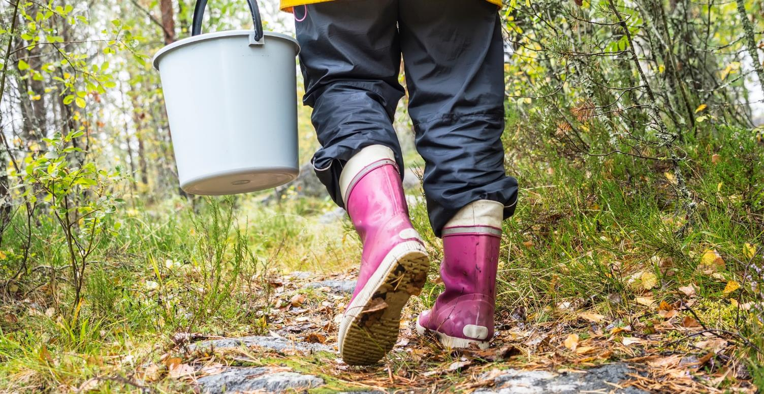
Vargen och vargförvaltningen väcker åsikter
Vargen och förvaltningen av vargstammen ger upphov till många olika åsikter, även konflikter.
De flesta håller ändå med om att vargen hör till Finlands natur.
Tvisterna gäller snarare det lämpliga antal vargar, vargjakten och hur man ska hantera vargar som rör sig bland bosättning.
© Riitta Weijola/Vastavalo
Notes:
Vargen och förvaltningen av vargstammen ger upphov till många olika åsikter, även konflikter. Majoriteten av människorna delar dock uppfattningen om att vargen hör till Finlands natur, och tvisterna snarare det lämpliga antal vargar, vargjakten och hur man ska hantera vargar som rör sig bland bosättning.

